Slide 1
信 息 科 学 与 技 术 学 院 本 科 毕 业 设 计 答 辩 不同水体识别系统设计与实现
指导老师：尹小君
计科2020（二学位）
答辩人：梁嘉成

Slide 2

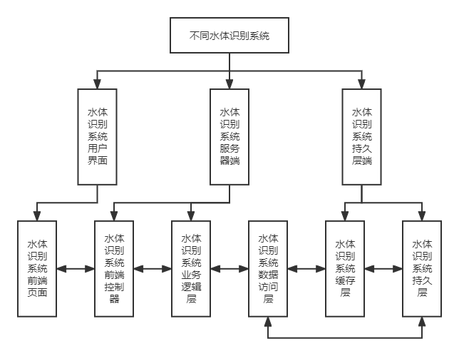
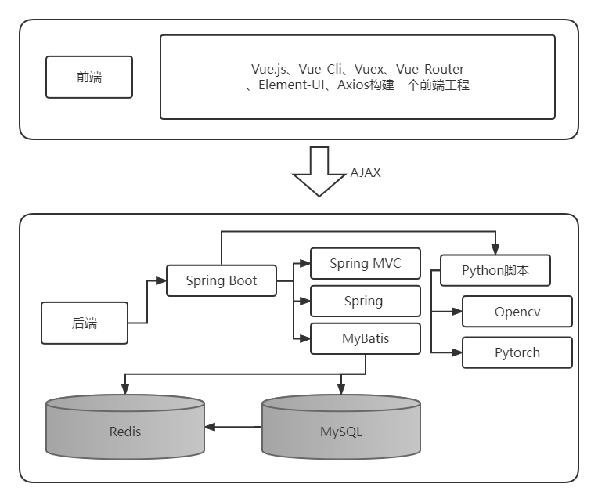
项目概述
产品介绍
技术简介
难点分析
模型训练
效果展示
通过前后端分离的的系统，前端Vue.js实现，后端Spring实现，数据库采用Redis、MySQL。
Notes:
本系统是一个前后端分离的系统，前端采用Vue编写，后端采用Spring编写，数据库采用Redis、MySQL存储数据。

Slide 3
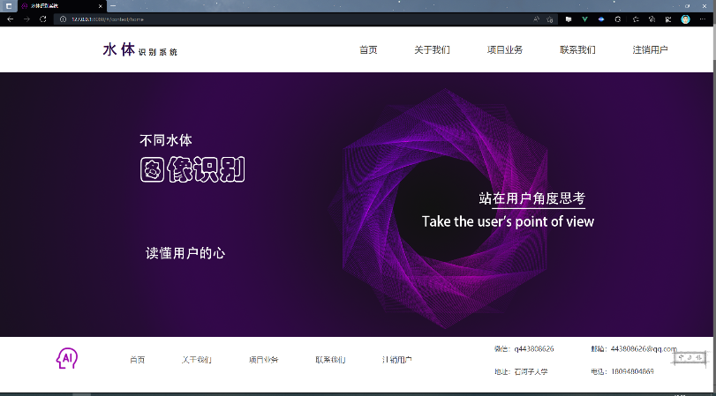
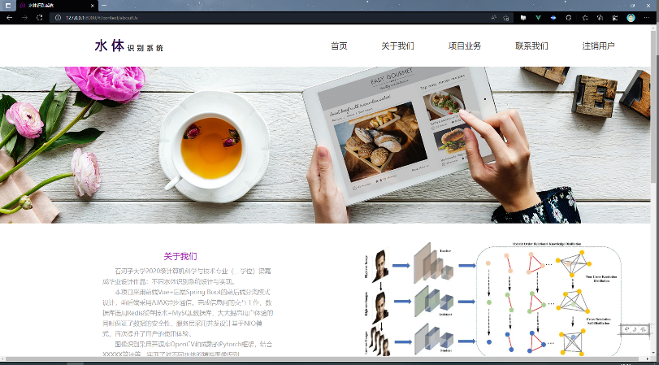
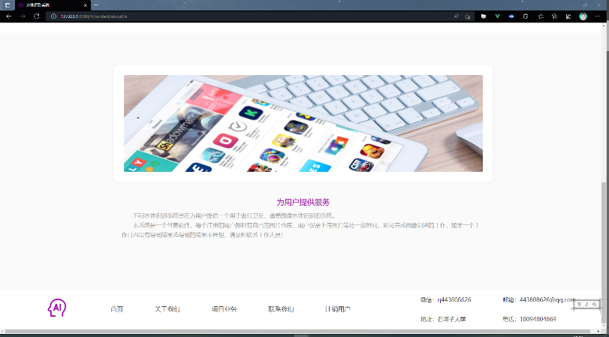
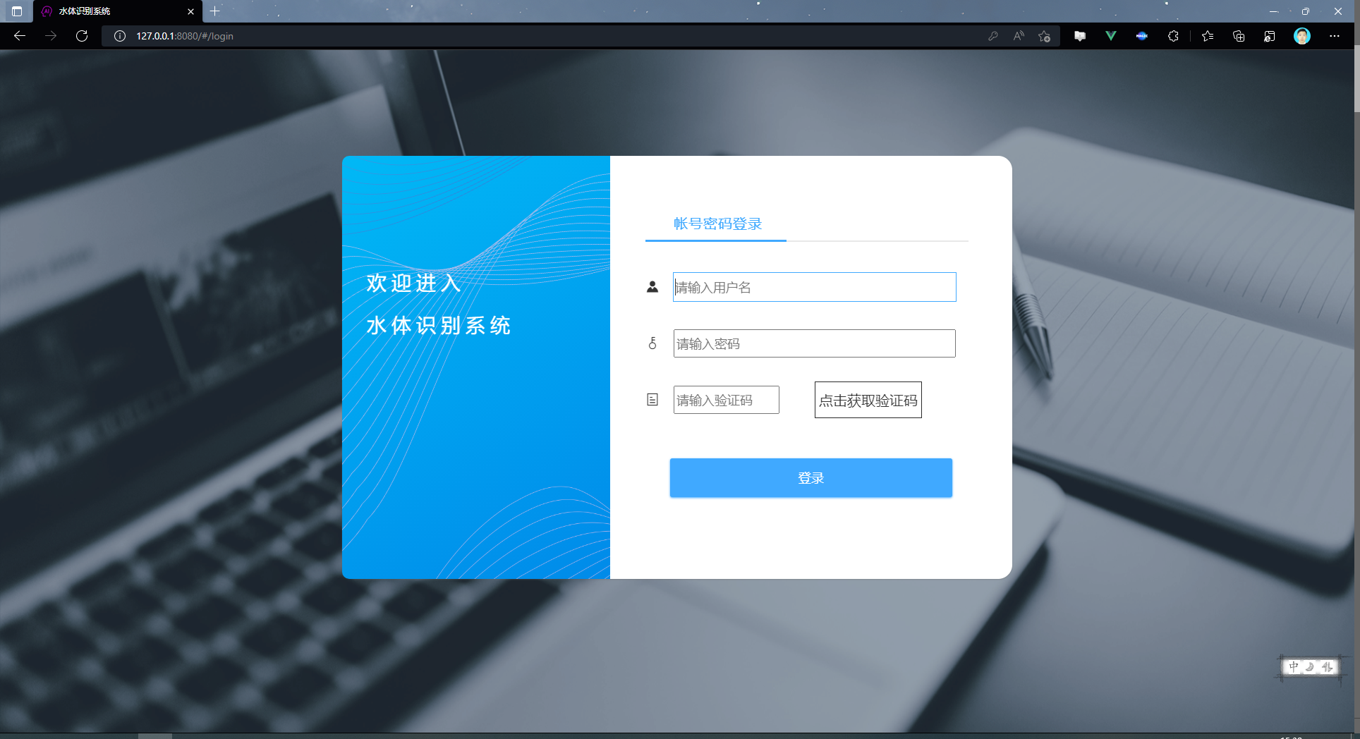
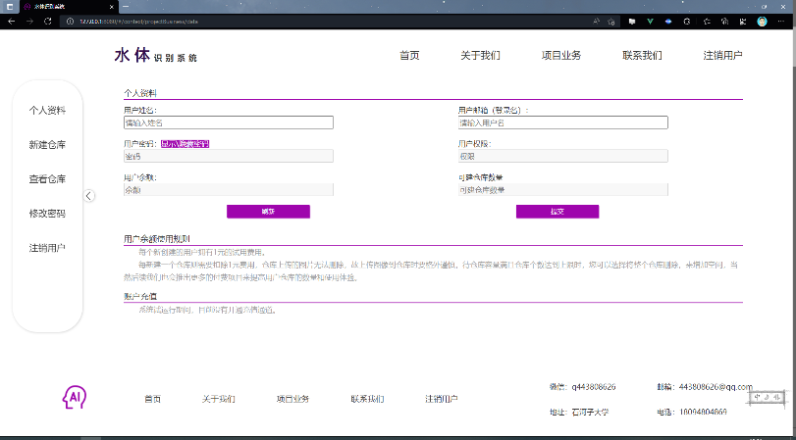
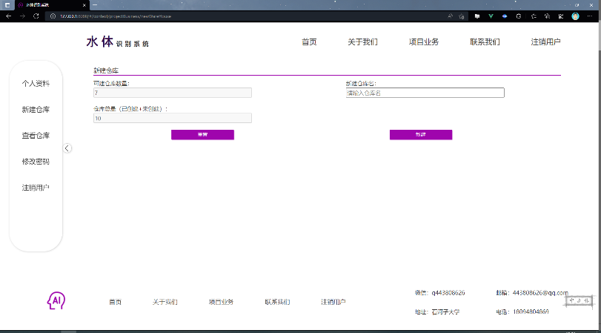
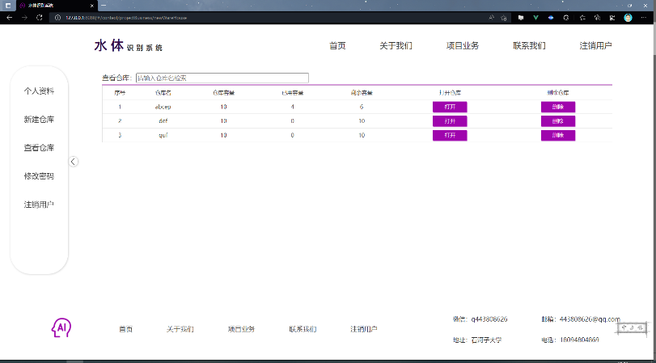
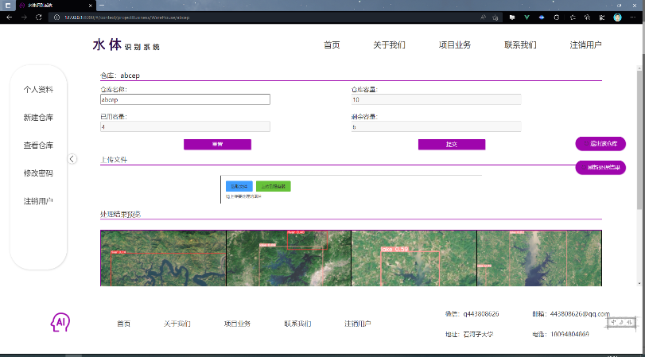
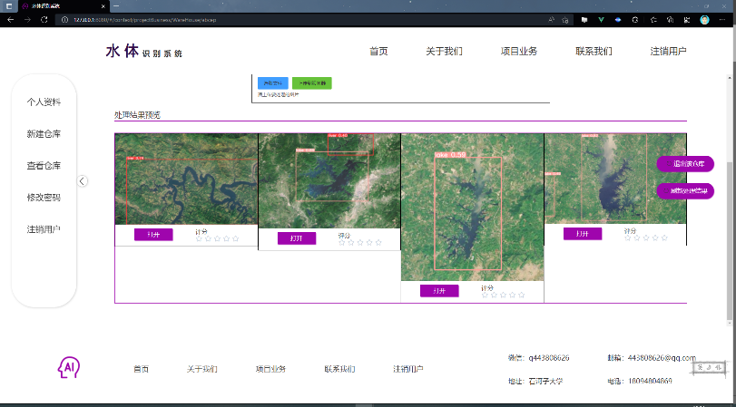
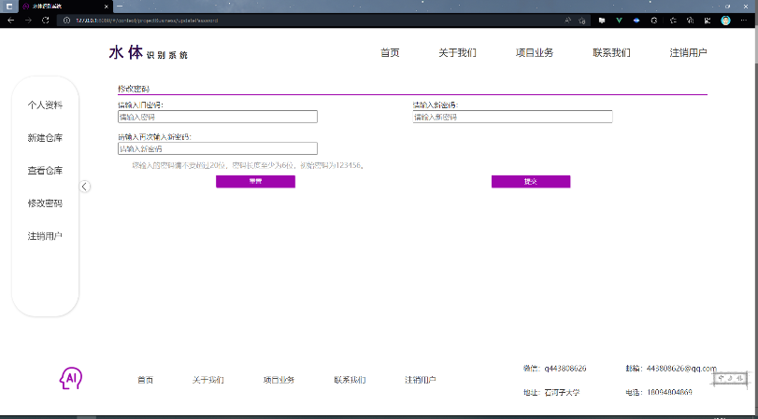
项目概述
产品介绍
技术简介
难点分析
模型训练
效果展示
左图是系统展示的略缩，包含了用户信息、用户仓库、图片上传及下载等模块。
用户需要登录才能进入该系统。
Notes:
用户通过登录进入该系统，该系统包含的主要功能包含用户信息处理、用户仓库管理、图片上传及下载模块。

Slide 4
项目概述
产品介绍
技术简介
难点分析
模型训练
效果展示
下图是该项目技术栈的简介。
Vue.js、Vue-CLI、Vue-Router、Vuex
Element UI
Java、Spring、Maven、Tomcat、
Junit4、log4j2、Git
MySQL、Redis
Axios
Label Img、YOLOv5
Jedis
MyBatis
Notes:
这是本系统所用的主要的技术栈。

Slide 5
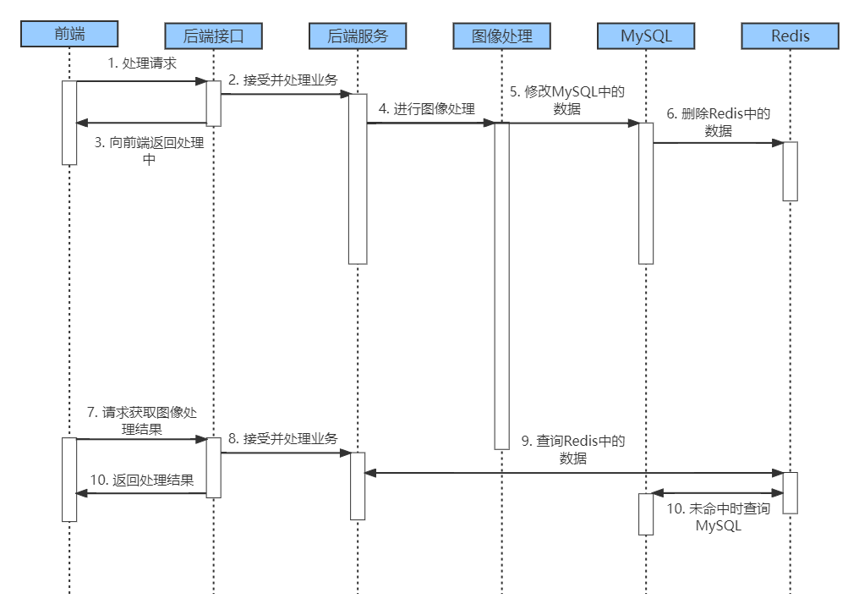
项目概述
产品介绍
技术简介
难点分析
模型训练
效果展示
为保护SQL数据库，在访问SQL时不仅需要MyBatis提供的二级缓存，还设计了Redis对数据进行缓存，在查询时优先查询缓存。
设计缓存后为保证数据一致性问题，在修改数据库时，需要先更新SQL数据库，在删除Redis缓存，以尽最大可能保护SQL数据库。
图像处理部分，此方案采用Yolov5处理，耗时长，且处理所用方案多为Python编写，故需要将该部分拆分成单独服务，主服务采用多线程方式同步向图像处理服务发送请求，并且访问数据库、向前端返回处理进度。
这里由于图像处理进程对服务器资源的高占用，为保证服务器安全需要锁来保证服务器安全。
Notes:
本系统的难点分为两部分，
一是如何解决图像处理的问题，图像处理这里采用YOLOv5进行，这里，图像处理占用系统资源很大，且采用Python编写，本系统采用Socket保证了系统的统一性，多线程和锁的方式保证了系统能及时的反馈用户信息并正常的完成处理图像的命令。
二是数据库处理部分，需要Redis做缓存，为尽可能保证数据一致性问题，需要在进行更新操作时先更新数据库信息，再删除Redis缓存信息。

Slide 6
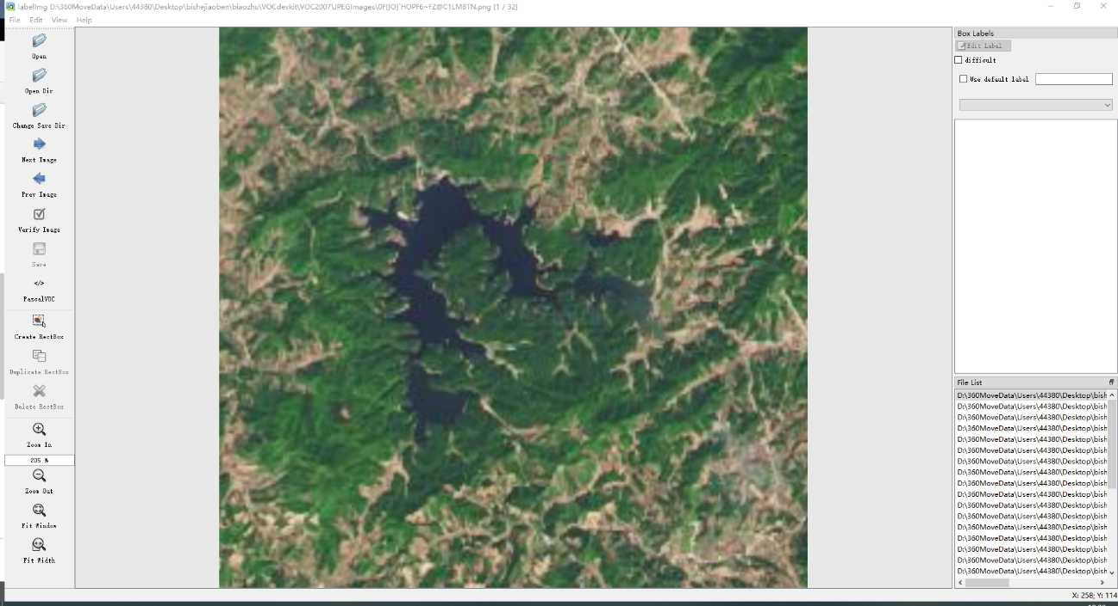
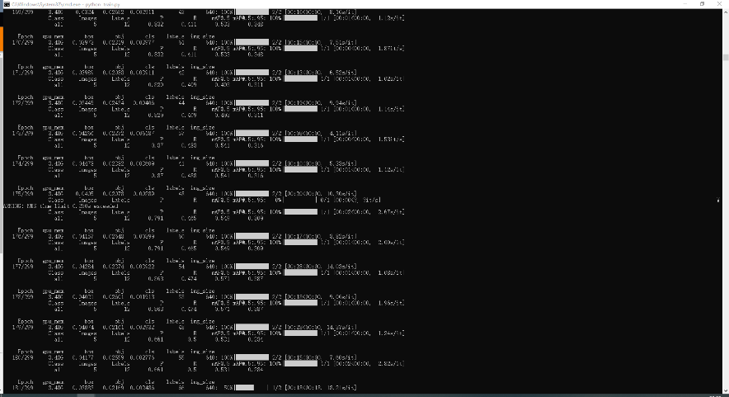
项目概述
产品介绍
技术简介
难点分析
模型训练
效果展示
标 记
训 练
训练集:验证集 = 4
网络输入图片大小 = 640
训练轮次 = 300
喂入批次文件大小 = 16
是否进行超参训练 = 否
初始权重 = yolov5s.pt
置信度阈值 = 0.25
Notes:
这是图像处理部分采用YOLOv5进行训练的一些初始参数，采用Label Img对图像进行标记后，进行训练。

Slide 7
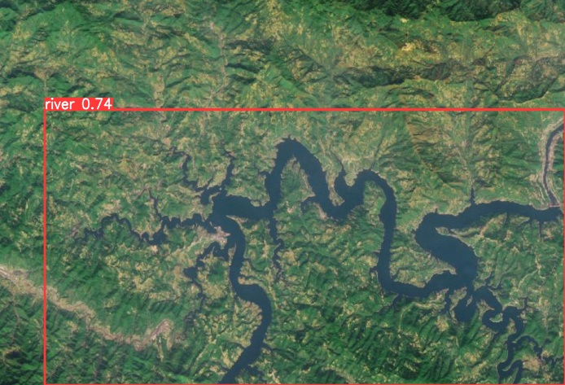
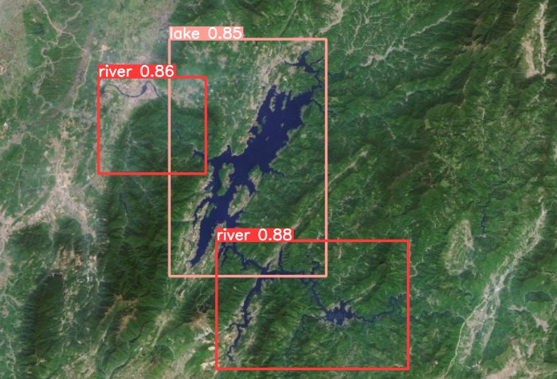
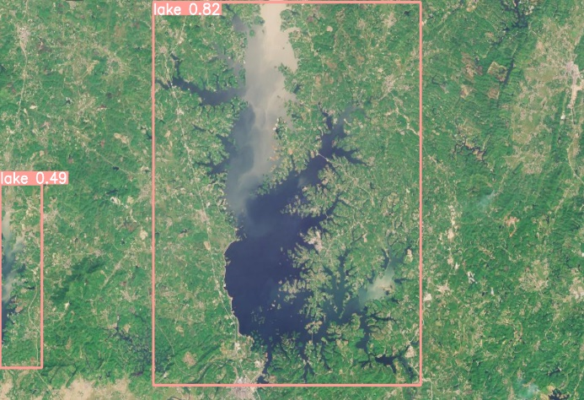
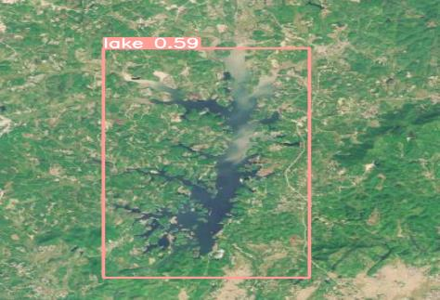
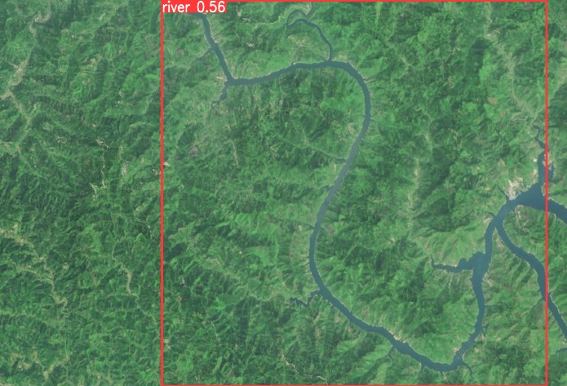
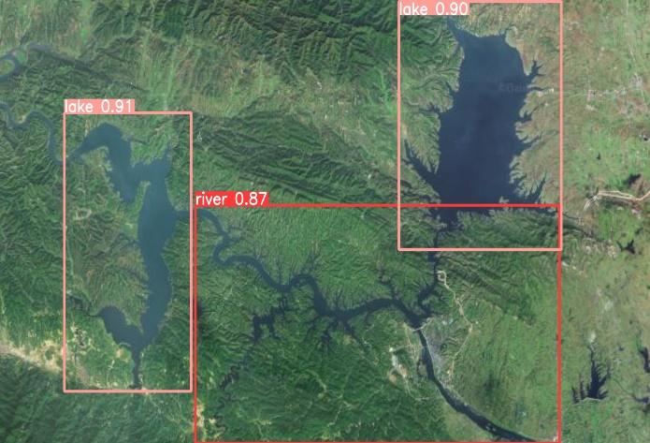
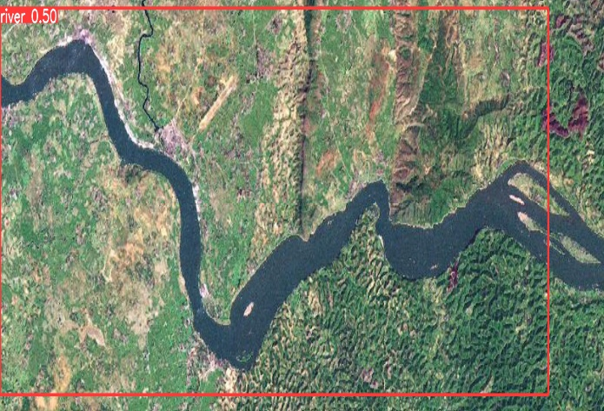
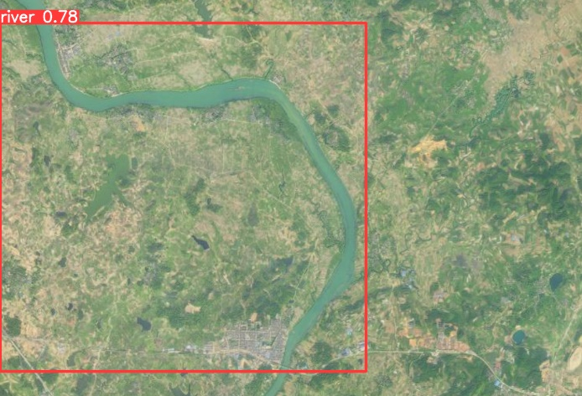
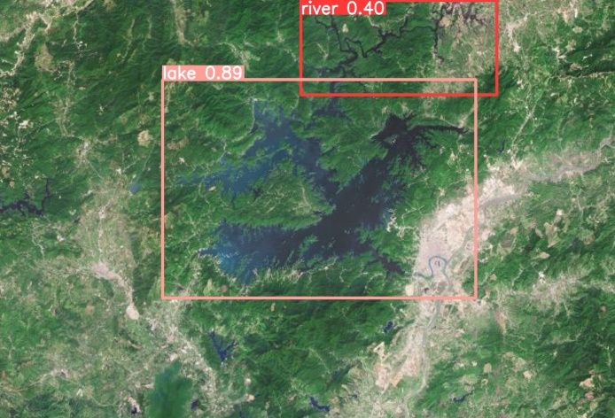
项目概述
产品介绍
技术简介
难点分析
模型训练
效果展示
Notes:
这是推理后的结果的部分展示。

Slide 8
项目概述
产品介绍
技术简介
难点分析
模型训练
效果展示
请评委老师批评指正!
— 8 —

